Slide 1
identificación y extracción de puntos característicos desde un padrón con un formato pre- definido en tiempo real.
Joao Pinheiro | Leticia Pinto

Slide 2
PIPELINE PARA LA DETECCIÓN Y TRACKING
CAPTURA DE VIDEO
PREPROCESAMIENTO
DETECCIÓN DE CONTORNOS
FIT ELLIPSE
ELIMINACIÓN DE RUIDO
TRACKING
BLUR GAUSSIANO
DIFERENCIA DE CENTROS
THRESHOLD
CORRECCIÓN DE SOBRESATURACIÓN
BÚSQUEDA DE VECINOS SIMILARES

Slide 3
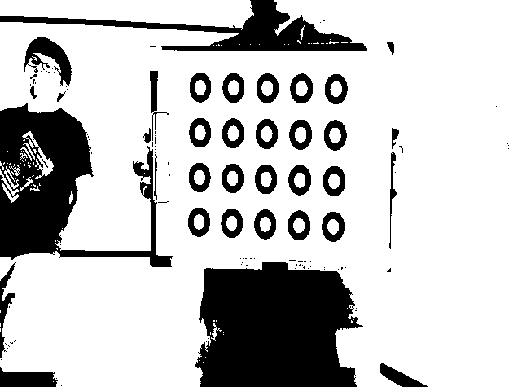
Threshold usando el espacio HSV

Slide 4
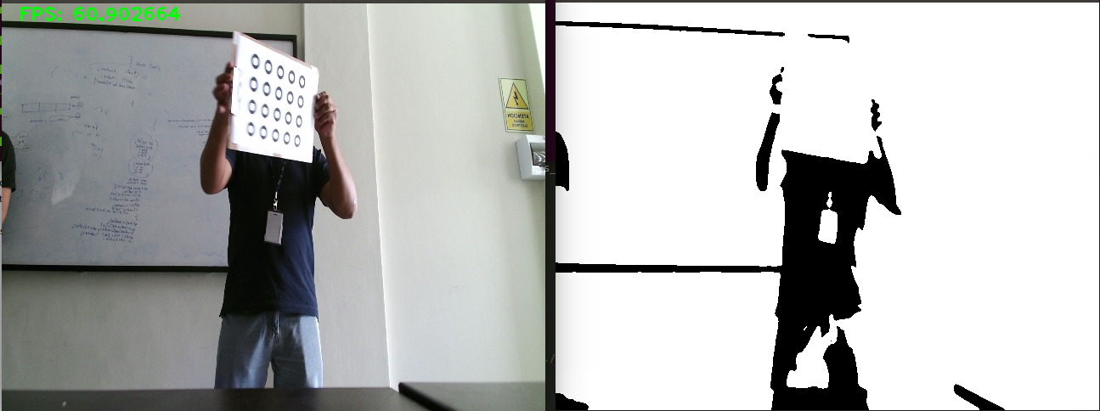
El problema

Slide 5
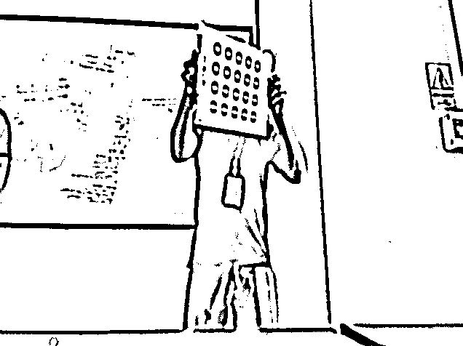
La mejora
Muy costosa

Slide 6
¡El problema, es la solución!
Lo más brillante resalta del resto

Slide 7
¡El problema, es la solución!

Slide 8
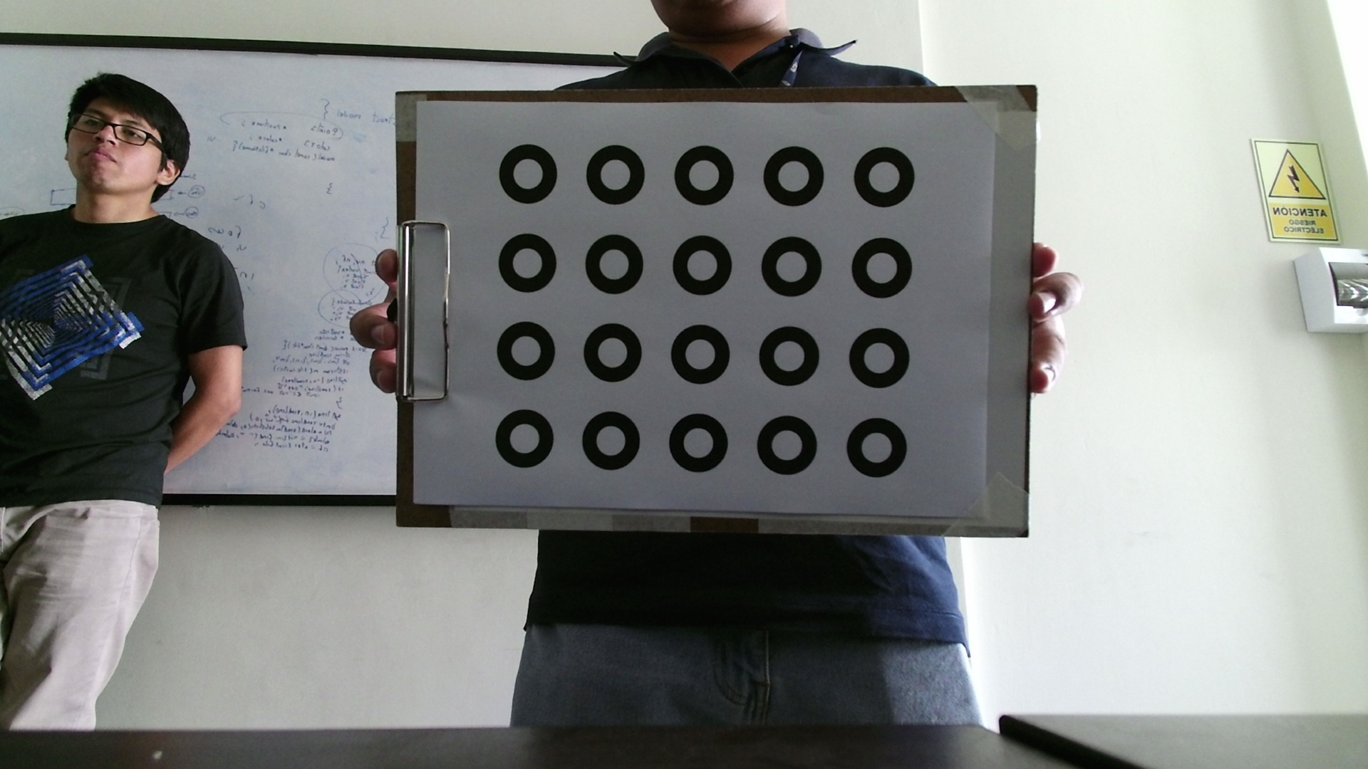
La heurística
Elipse exterior
Elipse interior

Slide 9
La heurística
La distancia entre los centros es mínima en radio definido.

Slide 10
La heurística
Radio
La distancia entre los centros es mínima en radio definido.

Slide 11
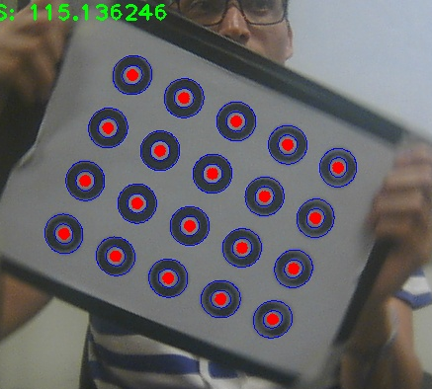
…Otra heurística
Ruido con características similares

Slide 12
…Otra heurística
Ruido con características similares
Pero en un área determinada no posee vecinos que cumplan la condición de característica
Como por ejemplo esta elipse.

Slide 13
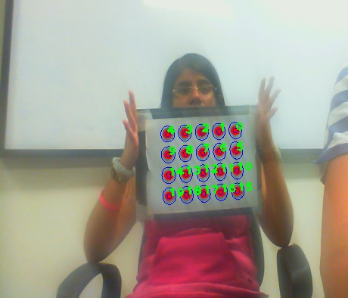
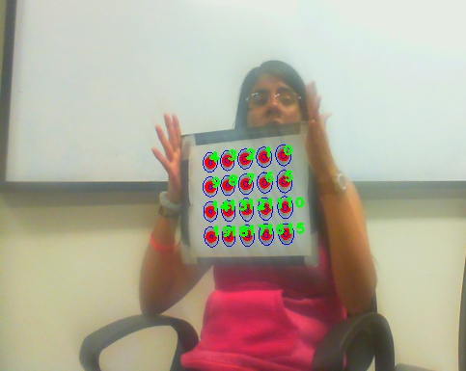
…Tracking

Slide 14
Resultado
VIDEO

Slide 15
Conclusiones y trabajo a futuro
Un cálculo de threshold adaptativo provee mejores resultados, debido a que distribuye los niveles de saturación y brillo, logrando una mejor definición de las características.
Se utilizó una segmentación para los frames que poseen mucha saturación, y un threshold adaptativo en áreas más pequeñas, mejorando el rendimiento.
Se puede eliminar ruido usando más heurísticas sencillas, como la búsqueda de vecinos similares, sin mucho coste adicional.
El tracking es un procedimiento que requiere mayor análisis, para que sea más efectivo.

Slide 16
Gracias

